Slide 1
Chapitre 3
Statique des fluides
Ch3-1

Slide 2
Introduction
Ce chapitre est consacré aux méthodes et outils permettant de calculer la pression dans un fluide – gaz ou liquide
Nous nous limiterons aux fluides en équilibre (statique) i.e. au repos
Ch3-2

Slide 3
Masse volumique (rappel)
C’est la masse dm d’un volume dV
C’est une grandeur locale et intensive
Ch3-3

Slide 4
Pression
Sur une surface (orientée) élémentaire :
Dans un fluide au repos :
  la pression est indépendante de l’orientation de la surface considérée
  La pression est constante dans un plan horizontal
Ch3-4

Slide 5
Variation de pression
Ch3-5

Slide 6
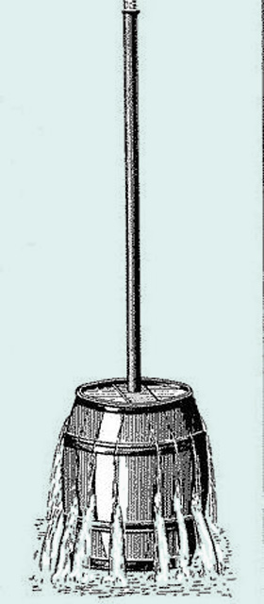
Fluide incompressible
Cas des liquides
Permet la mesure de pression atmosphérique
→ Baromètre de Torricelli
Expérience du tonneau de Pascal
Ch3-6

Slide 7
Fluide compressible
Il faut tenir compte de la compressibilité i.e. de la variation de la masse volumique avec la pression !
Ch3-7

Slide 8
Euréka ! Le théorème d’Archimède
Tout corps solide immergé dans un fluide en équilibre subit une force égale mais opposée au poids du fluide déplacé.
C’est la force d’Archimède qui s’exerce au centre d’inertie du corps.
Démonstration triviale !
Ch3-8

